Slide 1



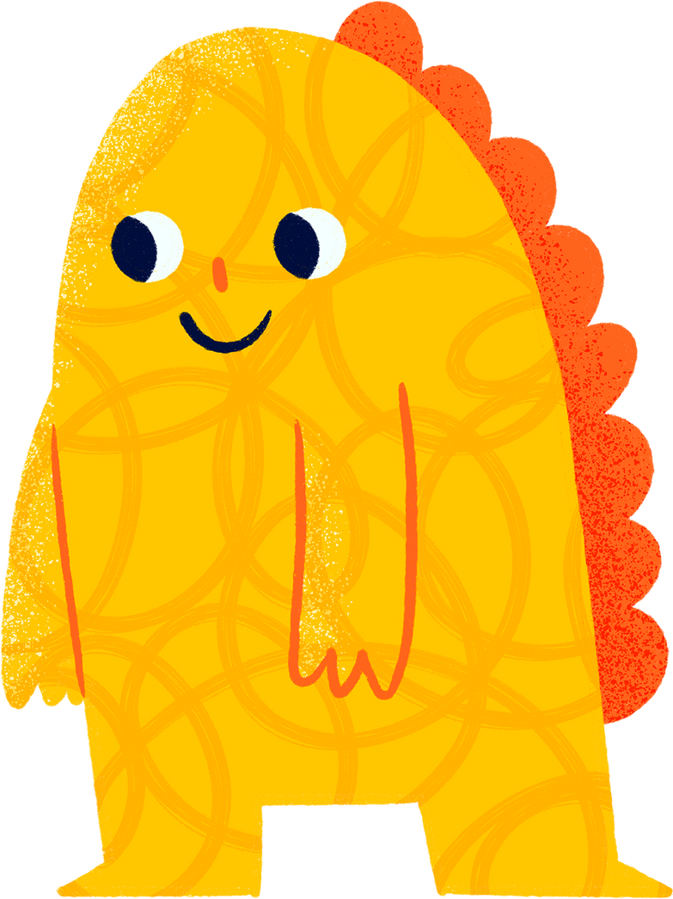
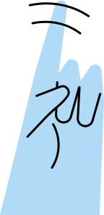
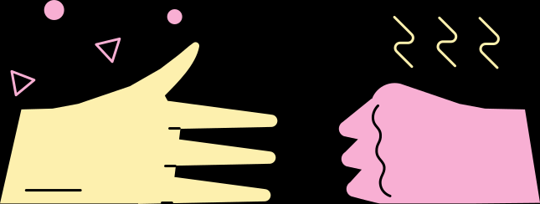

Oẳn tù tì
Luật chơi (Cả lớp chơi với GV):
GV đứng trên bục giảng quay mặt về phía HS, GV hô “Oẳn tù tì ra cái gì là ra cái này”, sau đó cả GV và HS đều phải ra phương án của mình.
HS nào thua thì đứng sang một bên, HS nào hòa và thắng sẽ chơi tiếp. Cứ như vậy cho đến khi tìm được một người chiến thắng giáo viên.
Em đã từng chơi trò chơi này chưa? Trò chơi này có khiến em nhớ lại tuổi ấu thơ trong trẻo và vui tươi của mình?

Slide 2




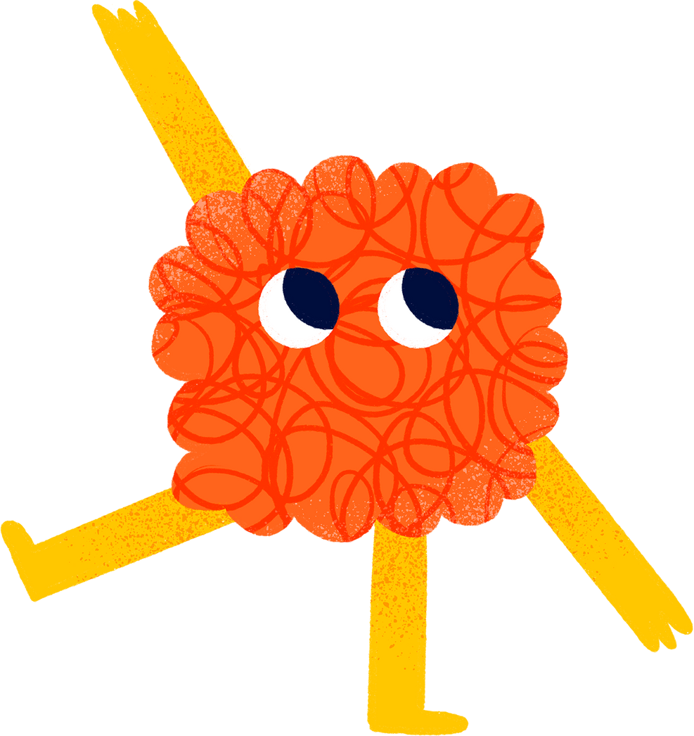




lớp 7
KẾT NỐI TRI THỨC VỚI CUỘC SỐNG
Kĩ năng đọc thể loại truyện
BÀI 1: BẦU TRỜI TUỔI THƠ
(7 tIẾT ĐỌC)
BẦY CHIM CHÌA VÔI
ĐI LẤY MẬT
NGÀN SAO LÀM VIỆC (Đọc kết nối chủ điểm)
NGÔI NHÀ TRÊN CÂY (Đọc mở rộng)

Slide 3



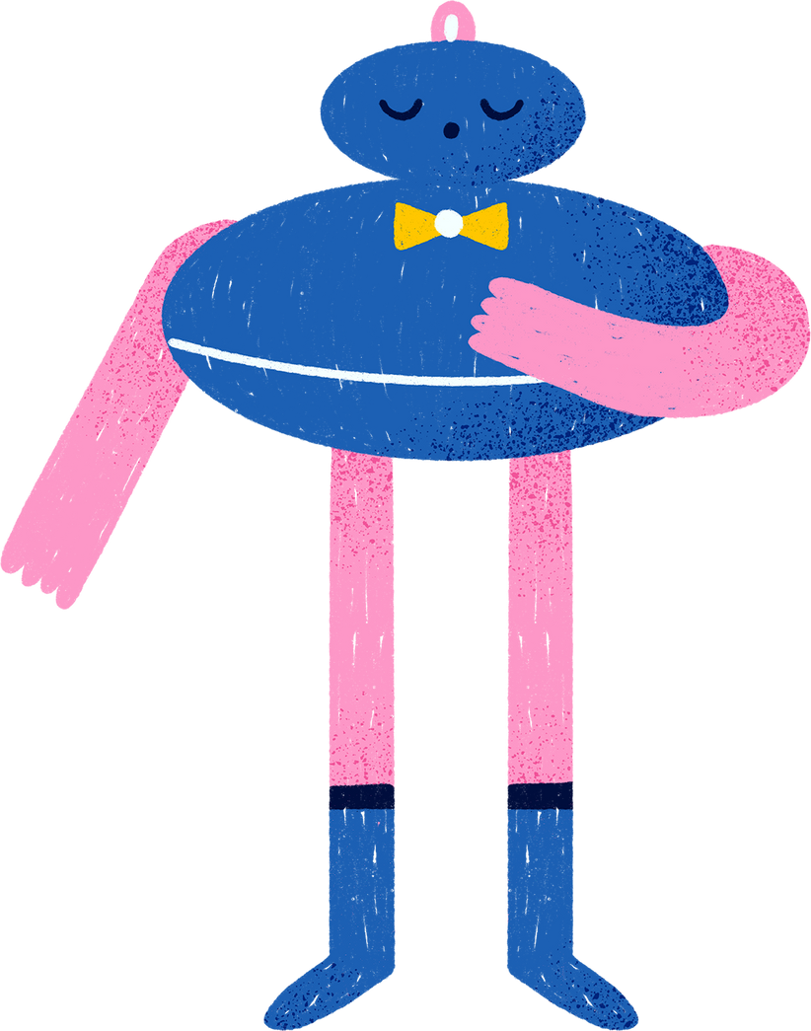





lớp 7
KẾT NỐI TRI THỨC VỚI CUỘC SỐNG
GIỚI THIỆU TRI THỨC NGỮ VĂN
Nhiệm vụ 1: HS nhắc lại các yếu tố đặc trưng của truyện đã được học.

Slide 4




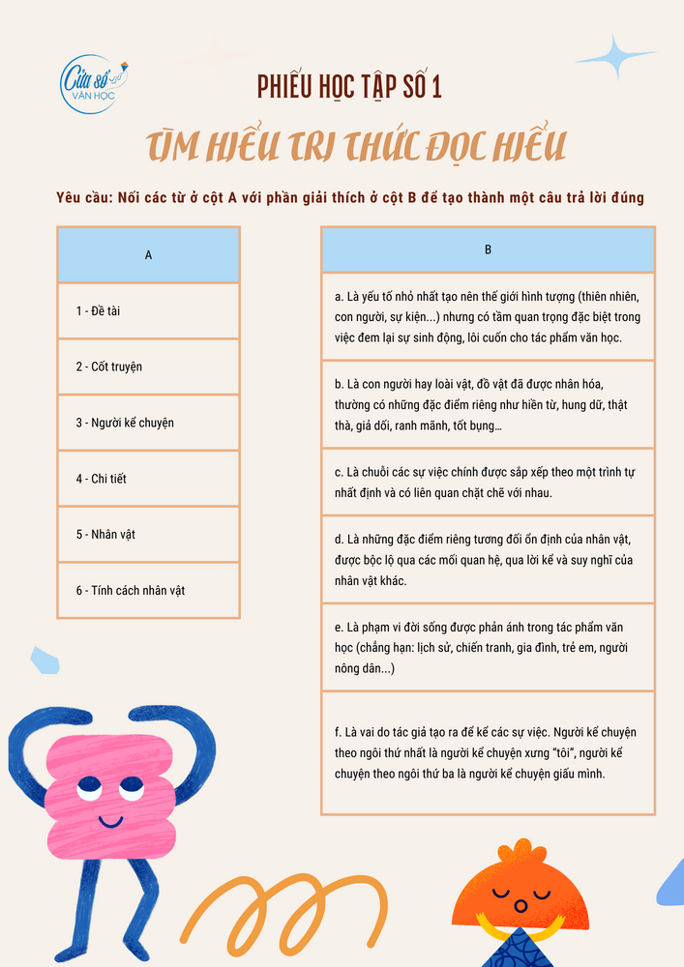

lớp 7
KẾT NỐI TRI THỨC VỚI CUỘC SỐNG
GIỚI THIỆU TRI THỨC NGỮ VĂN
Nhiệm vụ 2: Thực hiện hoạt động Think-pair-share.
Nhiệm vụ 2: Thực hiện hoạt động Think-pair-share
THINK: HS suy nghĩ trong 2 phút, dựa vào phần tìm hiểu ở nhà để hoàn thành Phiếu học tập số 1 (Tìm hiểu tri thức thể loại truyện).
SHARE: HS chia sẻ kết quả cuối cùng sau khi đã thảo luận với bạn.
PAIR: Sau đó, HS trao đổi với bạn bên cạnh kết quả bài làm của mình.

Slide 5
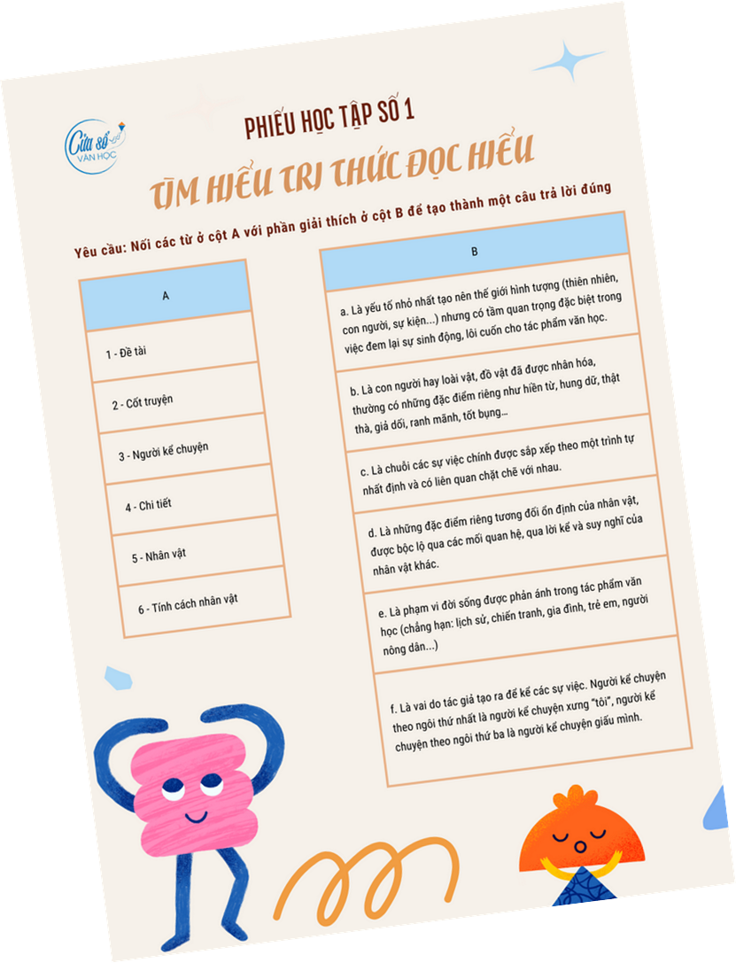

Slide 6



lớp 7
KẾT NỐI TRI THỨC VỚI CUỘC SỐNG
I. TRI THỨC ĐỌC HIỂU
Bên cạnh cốt truyện, nhân vật, người kể chuyện, lời kể, thể loại truyện còn có những yếu tố quan trọng như:
Đề tài: Là phạm vi đời sống được phản ánh trong tác phẩm văn học
Chi tiết: Là yếu tố nhỏ nhất tạo nên thế giới hình tượng (thiên nhiên, con người, sự kiện...) nhưng có tầm quan trọng đặc biệt trong việc đem lại sự sinh động, lôi cuốn cho tác phẩm văn học.
Tính cách nhân vật:
Là những đặc điểm riêng tương đối ổn định của nhân vật, được bộc lộ qua các mối quan hệ, qua lời kể và suy nghĩ của nhân vật khác.

Slide 7





lớp 7
KẾT NỐI TRI THỨC VỚI CUỘC SỐNG
Khởi động
Em đã biết đến những tác phẩm văn học nào viết về tuổi thơ? Hãy kể tên bài thơ hoặc câu chuyện mà em biết.

Slide 8


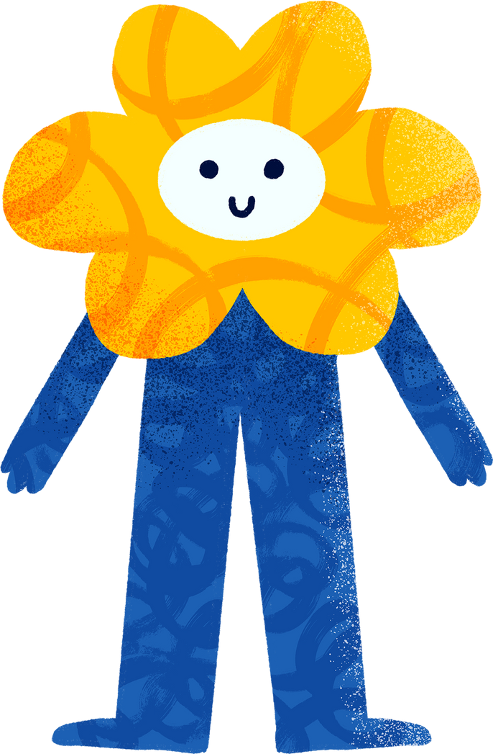
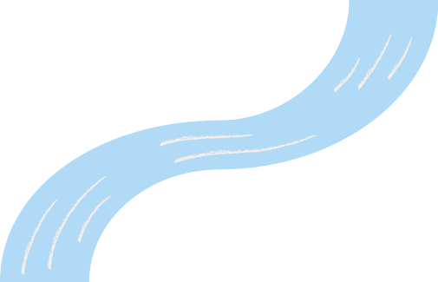



lớp 7
KẾT NỐI TRI THỨC VỚI CUỘC SỐNG
BÀI 1: BẦU TRỜI TUỔI THƠ
Kĩ năng đọc thể loại truyện
BẦY CHIM CHÌA VÔI
(NGUYỄN QUANG THIỀU)

Slide 9
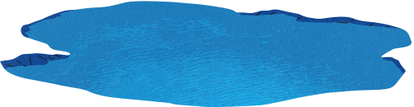


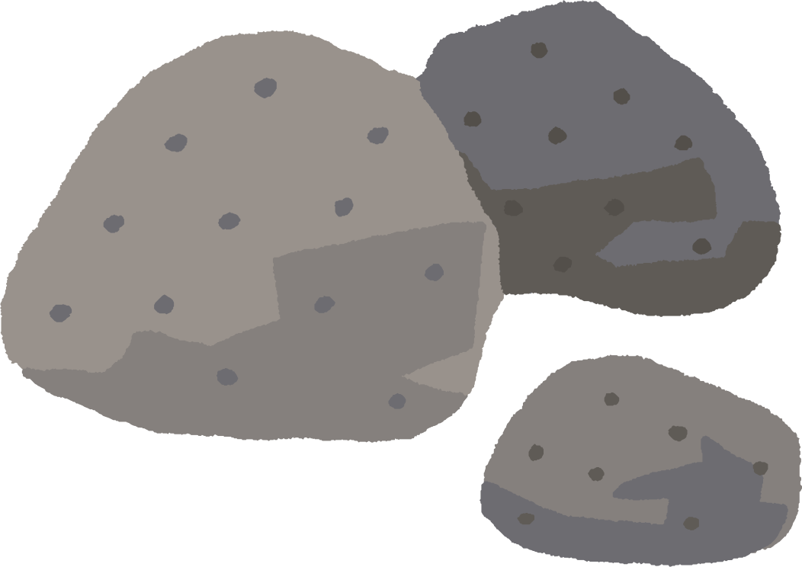
Đọc văn bản
GV đọc mẫu một đoạn, HS đọc thành tiếng một số đoạn tiêu biểu.
TIÊU CHÍ | CÓ | KHÔNG
Đọc trôi chảy, không bỏ từ, thêm từ.
Đọc to, rõ bảo đảm trong không gian lớp học, cả lớp cùng nghe được.
Tốc độ đọc phù hợp
Sử dụng giọng điệu khác nhau để thể hiện được cảm xúc của người kể chuyện đối với nhân vật, sự việc.

Slide 10







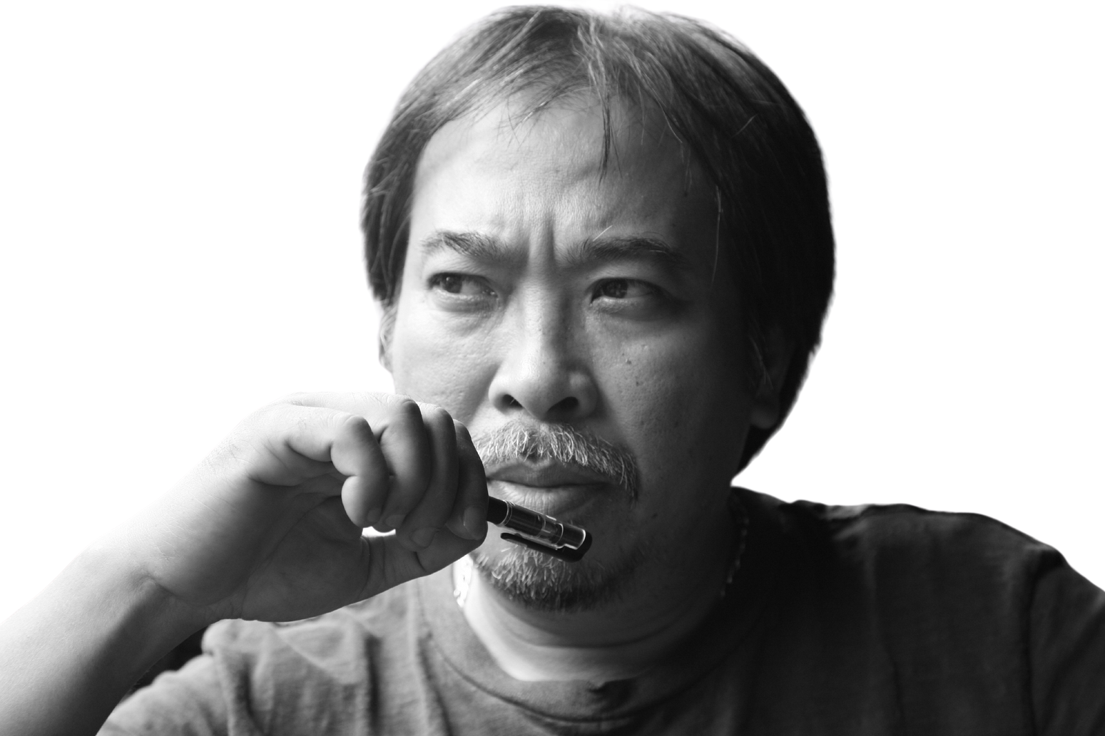





lớp 7
KẾT NỐI TRI THỨC VỚI CUỘC SỐNG
1. Giới thiệu chung về tác giả, tác phẩm
– Tác giả Nguyễn Quang Thiều:
+ Sinh năm 1957 tại Hà Nội.
+ Sáng tác thơ, truyện tranh, vẽ tranh...
+ Từng được trao nhiều giải thưởng văn học trong nước và quốc tế.
+ Tác phẩm tiêu biểu: Bí mật hồ cá thần, Con quỷ gỗ, Ngọn núi bà già mù...
- Tác phẩm:
+ Xuất xứ: Trích trong Mùa hoa cải bên sông.
+ Thể loại: truyện ngắn.

Slide 11
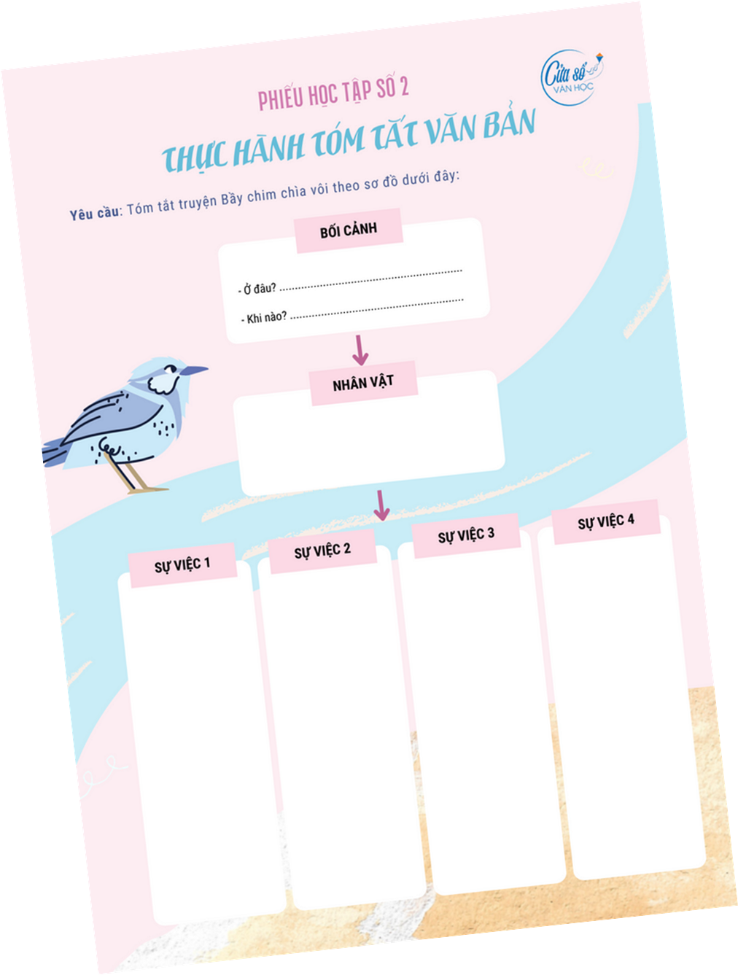

Slide 12


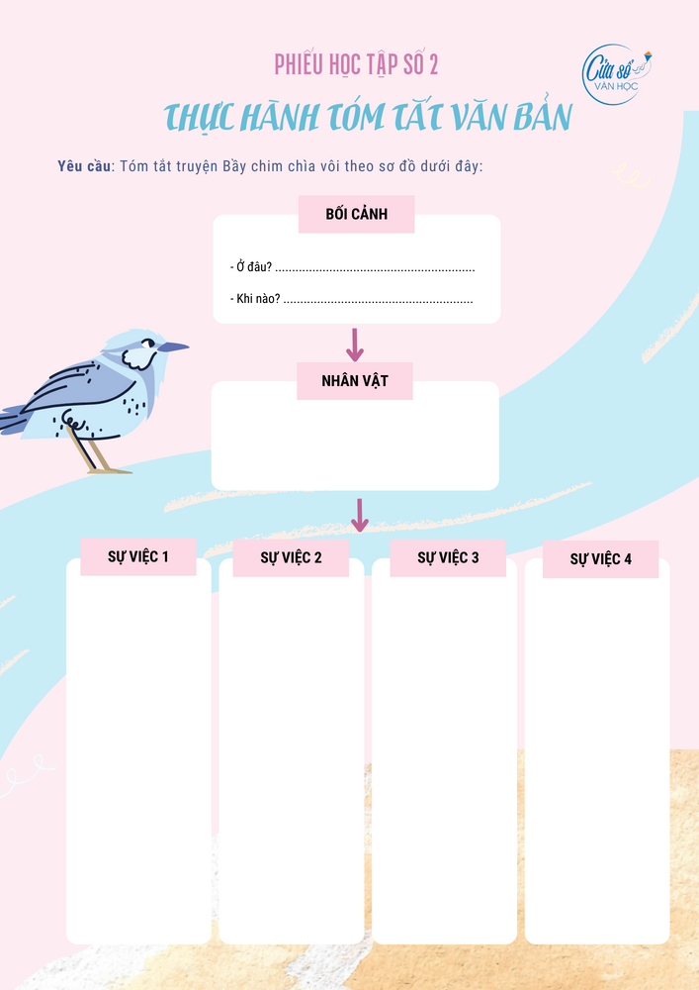


lớp 7
KẾT NỐI TRI THỨC VỚI CUỘC SỐNG
2. Khám phá về văn bản
BỐI CẢNH
a. Bối cảnh truyện, cốt truyện
- Truyện xảy ra ở đâu?
Nhà của Mon và Mên, bờ sông
- Khi nào?
Đêm khuya và sáng sớm
NHÂN VẬT
Mon và Mên

Slide 13
lớp 7
KẾT NỐI TRI THỨC VỚI CUỘC SỐNG
a. Bối cảnh truyện, cốt truyện
SỰ VIỆC
Sự việc 1: Mên và Mon thao thức trong đêm vì lo mưa lớn, nước sông lên làm ngập dải cát giữa sông, bầy chim chìa vôi ở ngoài đó có thể bị nước nhấn chìm.
Sự việc 2: Mên và Mon quyết định đi giải cứu bầy chim chìa vôi.
Sự việc 3: Mên và Mon ra bờ sông, được chứng kiến cảnh tượng kì vĩ khi bầy chim chìa vôi cất cánh bay vào bờ.
Sự việc 4: Hai anh em xúc động khóc, rồi trở về nhà trong niềm hạnh phúc.

Slide 14







lớp 7
KẾT NỐI TRI THỨC VỚI CUỘC SỐNG
2. Khám phá về văn bản
Nhiệm vụ 3 – Nhóm 3: Tìm hiểu nhân vật Mên (Phiếu học tập số 5).
B. NGÔI KỂ VÀ LỜI KỂ
Nhiệm vụ 4 – Nhóm 4: Tìm hiểu ý nghĩa các chi tiết tiêu biểu. (Phiếu học tập số 6).
Nhiệm vụ 1 – Nhóm 1: Tìm hiểu ngôi kể và lời kể (Phiếu học tập số 3).
Nhiệm vụ 2 – Nhóm 2: Tìm hiểu nhân vật Mon. (Phiếu học tập số 4).

Slide 15


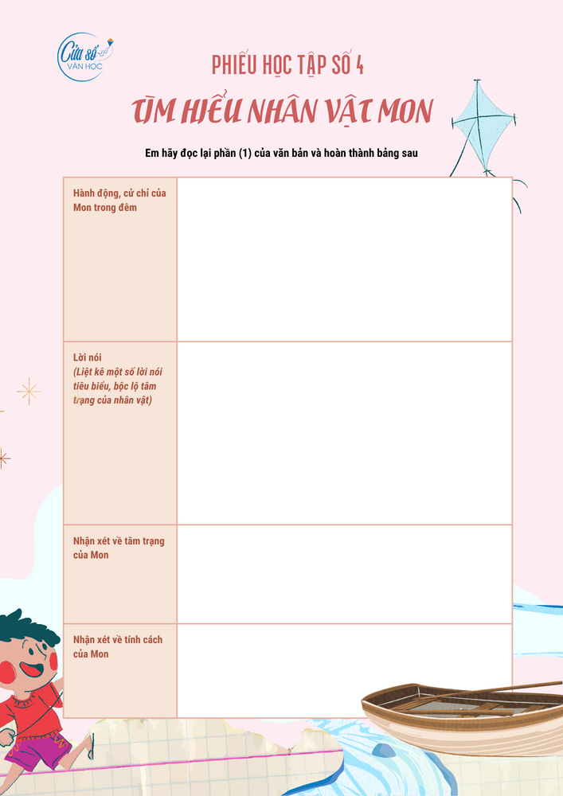
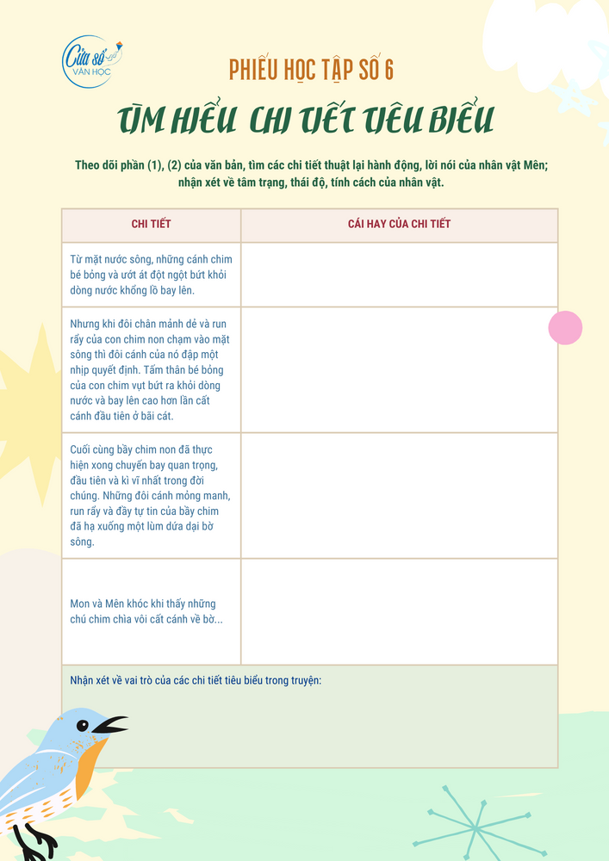
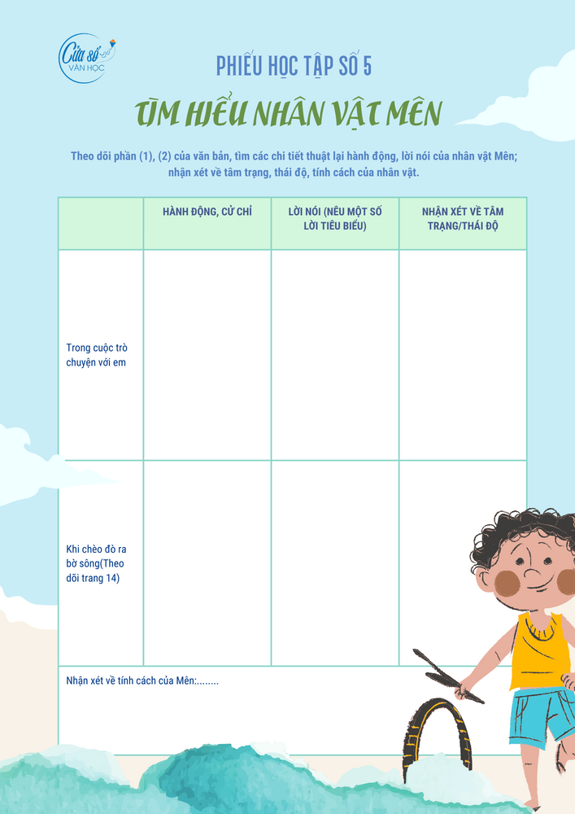
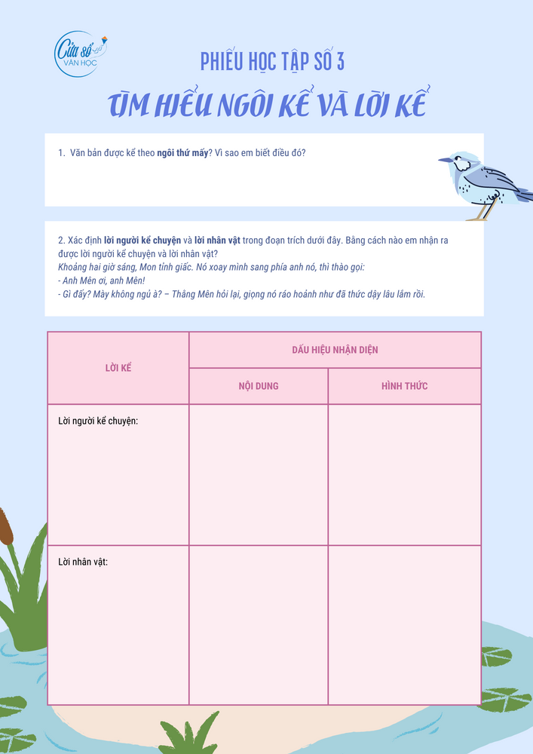

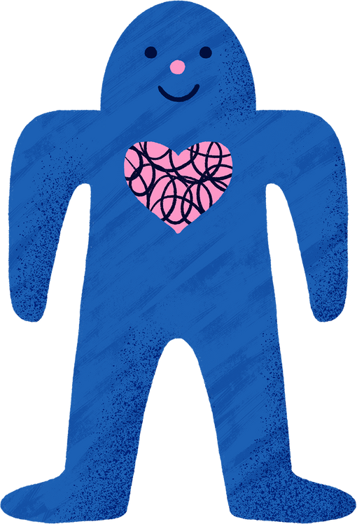
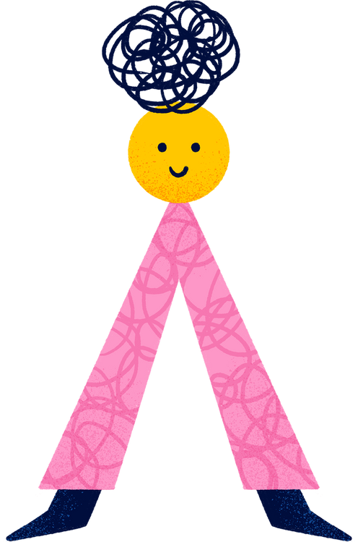

LỚP 7
KẾT NỐI TRI THỨC VỚI CUỘC SỐNG

Slide 16

lớp 7
KẾT NỐI TRI THỨC VỚI CUỘC SỐNG
NGÔI KỂ
LỜI KỂ
Ngôi thứ ba (Người kể chuyện không xuất hiện, đứng ngoài các sự việc và kể lại một cách khách quan, gọi nhân vật bằng chính tên của họ).
LỜI KỂ | DẤU HIỆU NHẬN DIỆN | DẤU HIỆU NHẬN DIỆN
LỜI KỂ | NỘI DUNG | HÌNH THỨC
Lời người kể chuyện: - Khoảng hai giờ sáng, Mon tỉnh giấc. Nó xoay mình sang phía anh nó, thì thào gọi. - Thằng Mên hỏi lại, giọng nó ráo hoảnh như đã thức dậy lâu lắm rồi. | Người kể gọi nhân vật bằng chính tên của họ, dẫn dắt các sự việc, miêu tả các hành động, cử chỉ, lời nói của nhân vật. | - Thường là câu trần thuật, kết thúc câu bằng dấu chấm. - Khi chú thích cho lời nhân vật, lời người kể có thể nằm sau dấu gạch ngang cuối lời nhân vật.
Lời nhân vật: Anh Mên ơi, anh Mên! Gì đấy? Mày không ngủ à? | Truyền đạt lời nói của nhân vật (kể, hỏi, cảm thán, yêu cầu...) | Thường đứng sau dấu gạch ngang đầu dòng, hoặc nằm trong dấu ngoặc kép.

Slide 17
Tổ 1,2: Thảo luận nhóm 4 đọc đoạn (1) tìm hiểu nhân vật Mon (người em) theo bảng bên dưới, đại diện nhóm trình bày miệng
Tổ 3,4: Thảo luận nhóm 4 đọc đoạn (1) (2) tìm hiểu nhân vật Mên (người anh) theo bảng bên dưới, đại diện nhóm trình bày miệng
HÀNH ĐỘNG, CỬ CHỈ | LỜI NÓI | NHẬN XÉT VỀ TÂM TRẠNG
Nhận xét về tính cách nhân vật Mon: | Ngây thơ, hồn nhiên, nhân hậu, biết yêu thương và trân trọng sự sống. | Ngây thơ, hồn nhiên, nhân hậu, biết yêu thương và trân trọng sự sống.
 | HÀNH ĐỘNG CỬ CHỈ | LỜI NÓI | NHẬN XÉT VỀ TÂM TRẠNG
Trong cuộc trò chuyện với em
Khi chèo đò ra bờ sông
Nhận xét về tính cách nhân vật Mên: | nhân hậu, yêu quý loài vật, bình tĩnh, chín chắn. | nhân hậu, yêu quý loài vật, bình tĩnh, chín chắn. | nhân hậu, yêu quý loài vật, bình tĩnh, chín chắn.

Slide 18


lớp 7
KẾT NỐI TRI THỨC VỚI CUỘC SỐNG
c. Nhân vật Mon và Mên
* Nhân vật Mon (Trong cuộc trò chuyện với anh giữa đêm khuya)
HÀNH ĐỘNG, CỬ CHỈ | LỜI NÓI | NHẬN XÉT VỀ TÂM TRẠNG
- Hai giờ sáng tỉnh giấc.
- Liên tục hỏi ảnh về cơn mưa, bãi cát, bầy chim chìa vôi.
- Nằm im không ngủ.
- Anh bảo mưa có to không?
- Thế bãi cát giữa sông đã ngập chưa?
- Em sợ chim chìa vôi non bị chết đuối mất.
- Sao chim chìa vôi không làm tổ trên bờ hả anh?
- Anh đã bao giờ nhìn thấy bầy chim chìa vôi bay vào bãi cát chưa?
Tổ chim sẽ bị chìm mất.
- Em thả (cá bống) vào chỗ cống sông rồi.
+ Hay mình mang chúng nó vào bờ... Mình phải mang chúng nó vào bờ, anh ạ. (lặp lại 2 lần)
Thao thức, sốt ruột, lo lắng khi nghĩ đến bầy chim chìa vôi có thể bị nước sông nhấn chìm; quyết đoán và dũng cảm khi quyết định cứu bầy chim.
Nhận xét về tính cách nhân vật: Ngây thơ, hồn nhiên, nhân hậu, biết yêu thương và trân trọng sự sống của loài vật.

Slide 19
lớp 7
KẾT NỐI TRI THỨC VỚI CUỘC SỐNG
* Nhân vật Mên
 | HÀNH ĐỘNG, CỬ CHỈ | LỜI NÓI | NHẬN XÉT VỀ TÂM TRẠNG
Trong cuộc trò chuyện với em
Khi chèo đò ra bờ sông
- Giọng ráo hoảnh như thức dậy lâu lắm rồi.
- Gắt em khi em hỏi.
- Thảng thốt khi nghĩ đến bãi cát giữa sông sắp ngập.
- Im lặng khi nghe Mon nói: Tổ chim sẽ bị chìm mất.
- Lại chẳng to, thế mày không nghe thấy gì à? (Trả lời em về mưa).
- Bảo cái gì mà bảo lắm thế?
- Có lẽ sắp ngập mất bãi cát rồi.
- Tao cũng sợ.
Tỏ ra gắt gỏng với em, nhưng thực chất cũng đang lo lắng cho bầy chim chìa vôi.
- Giọng tỏ vẻ người lớn, hướng dẫn em kéo đò về bến.
- Ngồi thụp xuống và căng mắt nhìn sát mặt sông.
- Chứ còn sao. Nào xuống đò được rồi đấy.
- Phải kéo đò về bến chứ, không thì chết, Bây giờ tao kéo còn mày đẩy.
- Để tao nhìn xem.
Cẩn thận, bình tĩnh để bảo vệ em và con đò.
Nhận xét về tính cách của Mên: nhân hậu, yêu quý loài vật, bình tĩnh, chín chắn.

Slide 20

lớp 7
KẾT NỐI TRI THỨC VỚI CUỘC SỐNG
2. Khám phá về văn bản
c. Nhân vật Mon và Mên
Nhận xét chung về tính cách của hai anh em
Nhận xét chung về tính cách của 2 anh em
Mon ngây thơ, hồn nhiên, tinh nghịch, nhí nhảnh.
Mên trầm tĩnh, chín chắn hơn.
Cả hai đều chung nhau ở tâm hồn nhạy cảm và tấm lòng yêu mến bầy chim chìa vôi, yêu mến các loài động vật nhỏ bé.

Slide 21
Thảo luận nhóm 4 (những chi tiết đó thể hiện điều gì), đại diện nhóm trình bày miệngtìm ra cái hay của những chi tiết đặc sắc trong truyện
Chi tiết | Cái hay của chi tiết
Từ mặt nước sông, những cánh chim bé bỏng và ướt át đột ngột bứt khỏi dòng nước khổng lồ bay lên.
Nhưng khi đôi chân mảnh dẻ và run rẩy của con chim non chạm vào mặt sông thì đôi cánh của nó đập một nhịp quyết định. Tấm thân bé bỏng của con chim vụt bứt ra khỏi dòng nước và bay lên cao hơn lần cất cánh đầu tiên ở bãi cát.
Cuối cùng bầy chim non đã thực hiện xong chuyến bay quan trọng, đầu tiên và kì vĩ nhất trong đời chúng. Những đôi cánh mỏng manh, run rẩy và đầy tự tin của bầy chim đã hạ xuống một lùm dứa dại bờ sông. | .
Mon và Mên khóc khi thấy những chú chim chìa vôi cất cánh về bờ...
Vai trò của chi tiết trong truyện:

Slide 22

lớp 7
KẾT NỐI TRI THỨC VỚI CUỘC SỐNG
D. CHI TIẾT TIÊU BIỂU
CHI TIẾT | CÁI HAY CỦA CHI TIẾT
Từ mặt nước sông, những cánh chim bé bỏng và ướt át đột ngột bứt khỏi dòng nước khổng lồ bay lên. | - Tạo nên một khung cảnh thiên nhiên tuyệt đẹp, đầy chất thơ; cho thấy sức sự kì diệu và sức sống mãnh liệt của thế giới tự nhiên. - Là chi tiết đầy tính bất ngờ, khiến cho nhân vật Mên và Mon có cảm xúc ngỡ ngàng, hân hoan, vui sướng.
Nhưng khi đôi chân mảnh dẻ và run rẩy của con chim non chạm vào mặt sông thì đôi cánh của nó đập một nhịp quyết định. Tấm thân bé bỏng của con chim vụt bứt ra khỏi dòng nước và bay lên cao hơn lần cất cánh đầu tiên ở bãi cát. | - Chi tiết tạo sự hồi hộp, kịch tính cho câu chuyện. - Cho thấy sự dũng cảm, mạnh mẽ, nỗ lực của chú chim non. - Gợi liên tưởng về nghị lực của con người khi đối mặt với khó khăn, thử thách. Trong giây phút thử thách, khó khăn nhất, con người thường bộc lộ những khả năng phi thường để vượt qua nó.

Slide 23




lớp 7
KẾT NỐI TRI THỨC VỚI CUỘC SỐNG
D. CHI TIẾT TIÊU BIỂU
CHI TIẾT | CÁI HAY CỦA CHI TIẾT
Cuối cùng bầy chim non đã thực hiện xong chuyến bay quan trọng, đầu tiên và kì vĩ nhất trong đời chúng. Những đôi cánh mỏng manh, run rẩy và đầy tự tin của bầy chim đã hạ xuống một lùm dứa dại bờ sông. | Gợi liên tưởng đến hành trình con người vượt qua khó khăn để vươn tới thành công.
Mon và Mên khóc khi thấy những chú chim chìa vôi cất cánh về bờ... | - Thể hiện cảm xúc bất ngờ và xúc động mãnh liệt khi chứng kiến một cảnh tượng tuyệt đẹp của thiên nhiên, hạnh phúc khi những con chim chìa vôi non nớt đã về bờ an toàn. - Cho thấy tấm lòng nhân hậu, yêu mến các loài vật nhỏ bé của hai anh em....
Vai trò của chi tiết trong truyện: Bộc lộ tính cách nhân vật, làm nên tư tưởng, chủ đề của tác phẩm; là yếu tố tạo nên sức hấp dẫn của tác phẩm.

Slide 24






lớp 7
KẾT NỐI TRI THỨC VỚI CUỘC SỐNG
E. NGHỆ THUẬT XÂY DỰNG TÍNH CÁCH NHÂN VẬT
F. ĐỀ TÀI, CHỦ ĐỀ, BÀI HỌC GỢI RA TỪ CÂU CHUYỆN.
Tính cách hai nhân vật được tái hiện qua ngoại hình, hành động, cử chỉ, lời nói, thái độ, suy nghĩ, cảm xúc...
Qua đó, khắc họa hai nhân vật vừa có nét tính cách giống nhau, vừa có điểm khác biệt: Mon ngây thơ, hồn nhiên; Mên chững chạc, chín chắn hơn em. Cả hai anh em đều nhân hậu, biết yêu thương loài vật, trân trọng sự sống, tâm hồn nhạy cảm và giàu rung động trước thiên nhiên.
Đề tài: Thế giới trẻ thơ (Hoặc: đề tài tuổi thơ, trẻ em).
Chủ đề:
+ Ca ngợi sức sống mãnh liệt và kì diệu của tự nhiên.
+ Ca ngợi sự hồn nhiên, trong sáng, tấm lòng nhân hậu của hai anh em Mên và Mon.
Bài học: Sống hài hòa với thiên nhiên, trân trọng sự sống muôn loài.

Slide 25




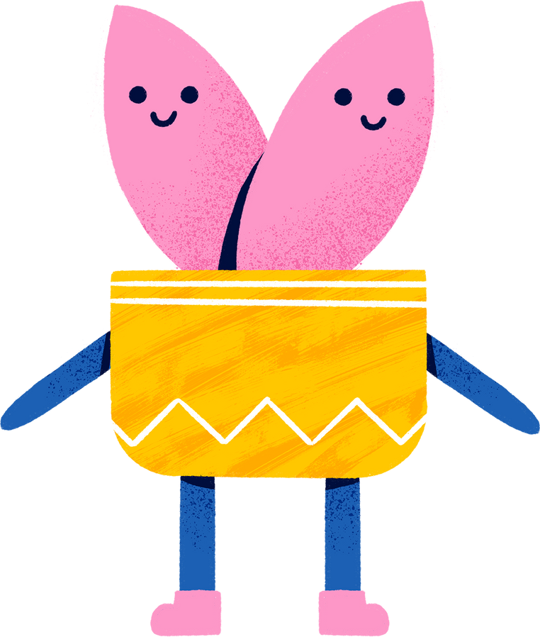

lớp 7
KẾT NỐI TRI THỨC VỚI CUỘC SỐNG
3. Luyện tập
Viết đoạn văn (5-7 câu) kể lại sự việc bầy chim chìa vôi bay lên khỏi mặt sông bằng lời của một trong hai nhân vật Mên hoặc Mon (ngôi kể thứ nhất).
Câu mở đoạn (1 câu) | Bắt đầu kể lại từ sự việc Mon/Mên chứng kiến cảnh bầy chim chìa vôi bay lên.
Thân đoạn (3-5 câu) | - Miêu tả cảnh bầy chim bay lên: hình ảnh những chú chim, hình ảnh thiên nhiên xung quanh... - Cảm xúc của Mên/Mon khi đó.
Kết đoạn (1 câu) | Khái quát cảm nghĩ của nhân vật, hoặc kể sự việc tiếp theo.

Slide 26





lớp 7
KẾT NỐI TRI THỨC VỚI CUỘC SỐNG
4. Vận dụng
Câu hỏi 2:
Hãy chia sẻ một kỉ niệm của em với con vật mà em yêu quý, đồng thời bày tỏ cảm xúc của em khi nhớ lại kỉ niệm đó (Chẳng hạn: mất đi con vật nuôi, lạc mất con vật nuôi và tìm lại được...).
Cảm xúc của em khi ấy có điểm gì chung với Mên và Mon khi chứng kiến cảnh đàn chim bay về bờ không?
Câu hỏi 1: Mên và Mon đã khóc khi chứng kiến cảnh bầy chim chìa vôi bay về bờ. Điều đó khiến em suy nghĩ gì về tình cảm của con người với thế giới loài vật?

Slide 27







